Slide 1

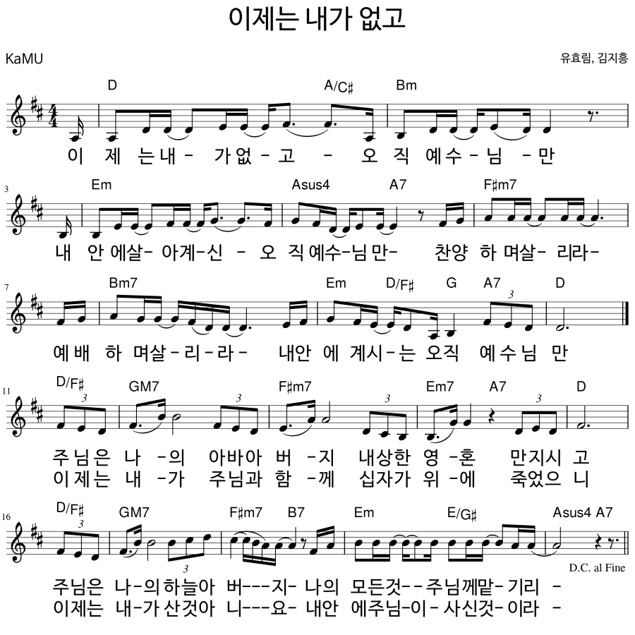
2024. 11. 03 교사중창단
1절 부르고 간주 후 후렴부르고 처음으로 가서 마무리
2절
간주 후
후렴

